Slide 1
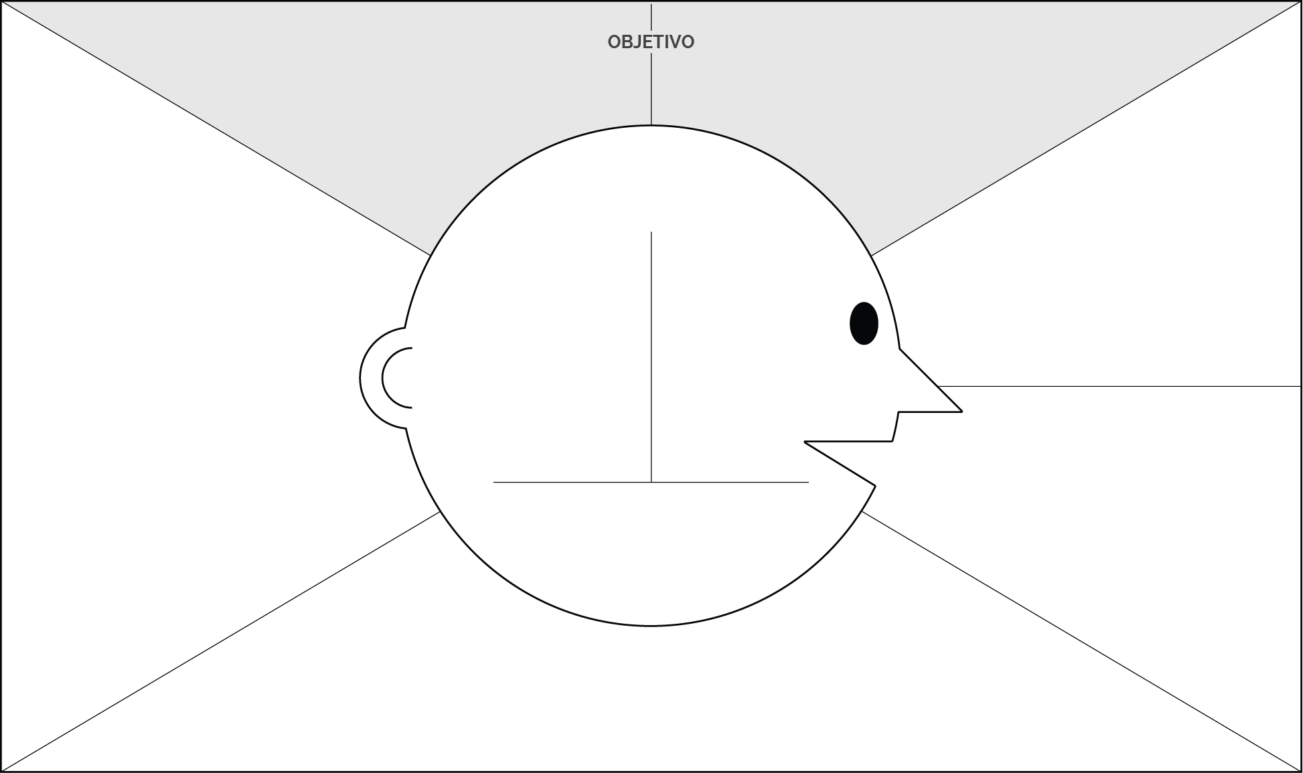




Mapa de Empatia
Desenhado para:
Desenhado por:
Data:
Versão:
1
Com quem estamos sendo
EMPÁTICOS?
2
O que ela precisa fazer?
Um trabalhador ou comprador que busca serviços gerais(normalmente serviços sem meio de divulgação do mesmo).
Atender ou receber atendimento da melhor forma possível, assim contribuindo com a Catálogos.MG.
Trabalhador
Um comprador desejando ser atendido por um profissional de qualidade.
7
O que ela PENSA e SENTE?
DORES
DESEJOS
Comprador
Um trabalhador oferecendo sua mão de obra para seu sustento.
Trabalhador
Não quer ser ou ter seu serviço desvalorizado pelo comprador.
Trabalhador
Ter seu serviço valorizado pelo comprador.
3
O que ele VÊ?
6
O que ele ESCUTA?
Trabalhador
Escuta as necessidades do seu comprador.
Comprador
Escuta o que o trabalhador necessita para realizar seu trabalho
Comprador
Não quer receber um serviço de má qualidade ou um profissional despreparado.
Comprador
Que seu problema seja resolvido com qualidade.
Trabalhador
Anuncia seu serviço ao comprador.
4
O que ele FALA?
Comprador
Expõe sua necessidade e procura alguém que o atenda.
Trabalhador
Executa o seu trabalho.
5
O que ele FAZ?
Comprador
Recebe o serviço e efetua o pagamento.
Versão original: Strategyzer.com
Este trabalho está licenciado sob a Licença Atribuição-CompartilhaIgual 4.0 Internacional Creative Commons.
analistamodelosdenegocios.com.br

